Slide 1






Slide 2


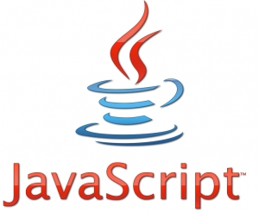
¿Qué es JavaScript?
Lenguaje de programación orientado a entornos web
Pertenece a la parte de “código cliente”
Permite una gran interacción y dinamismo por parte del usuario con la página web
Es fácil programar con JavaScript, aunque por lo general no lo es tanto encontrar errores

Slide 3

¿Dónde podemos encontrar el código JavaScript en un documento HTML?
Se coloca entre las etiquetas <head> y </head>
También se pueden invocar sentencias JavaScript en otras partes del documento:
Entre las etiquetas <script> y </script>
En funciones como onClick, onChange, etc., que invocan un script

Slide 4

Todo lo anterior sólo puede significar una cosa…
¡Para programar en JavaScript, es requisito indispensable saber HTML!

Slide 5

Características
No es Java
Orientado a entornos web. Esto no quiere decir que su uso sea exclusivo para ese ámbito
Está basado en objetos, pero no es un lenguaje de POO
No es un lenguaje de programación completo. No se pueden hacer programas sólo con JavaScript
Los errores JavaScript, por lo general, no molestan demasiado al usuario

Slide 6

Historia de JavaScript
1995 – Brendan Eich desarrolla LiveScript para incluirlo en el Netscape Navigator 2.0. Poco tiempo después pasa a llamarse JavaScript
1996 – Microsoft crea JScript para competir con JavaScript y evitar problemas de licencia
1997 – se envía la especificación del JavaScript 1.1 a la ECMA y se estandariza el ECMAScript
Actualidad – es el lenguaje de scripting por excelencia y se utiliza en un 90% de proyectos web

Slide 7

Sintaxis de JavaScript
Declaración de variables
Cuando se declara una variable, no se especifica su tipo:
o var nombreVariable;
El nombre de las variables tiene que empezar por una letra o guión bajo:
Variables bien definidas | Variables mal definidas
tres_mosqueteros | 3mosqueteros
Nombre | *nombre
_id | (id)

Slide 8

Sintaxis de JavaScript
Declaración de variables
 Las variables pueden ir cambiando de tipo y de contenido:
var variable;
variable | = | [0,1,2,3]; //Array
variable | = | "Hola"; //String
variable | = | 2; //Integer
 Sólo habrá errores de compilación en operaciones de variables de tipos diferentes

Slide 9

Sintaxis de JavaScript
Operaciones
Asignación: signo igual (=)
Operaciones con números: suma (+), resta (-
), multiplicación (*), etc.
Operaciones de comparación: igual (==), menor (<), mayor (>), diferente (!=), etc.
Operaciones booleanas: not (!), and (&&), or
(||), etc.
Operaciones de bit: and bit a bit (&), or bit a bit (|), desplazamiento de bits a la izquierda
(<<), desplazamiento de bits a la derecha (>>), etc.

Slide 10

Sintaxis de JavaScript
Operaciones
Se puede incrementar o decrementar una variable sin hacer asignaciones:
var++;
var--;
var = var + 1; var = var – 1;
Equivale a:
Hay una forma abreviada de operar una variable y asignarle el resultado a ella misma:
var += 5;
var %= 5;
var = var + 5; var = var % 5;
Equivale a:

Slide 11

Sintaxis de JavaScript
Instrucciones de control
Condicional if:
if (condición){
código a efectuar si se cumple la condición;
}
else{
código a efectuar si no se cumple la condición;
}
Otra manera de hacerlo:
var variable = (condición) ? expresión_cierta : expresión_falsa

Slide 12

Sintaxis de JavaScript
Instrucciones de control
 Bucle while:
while (condición){
código a realizar mientras se cumpla la condición;
}
 Bucle do while:
do{
código a realizar mientras se cumpla la condición;
}
while (condición);

Slide 13

Sintaxis de JavaScript
Instrucciones de control
 Bucle for:
for (valor_inicial; condición; incremento/decremento){
código a realizar mientras se cumpla la condición;
}
Opción switch:
switch (expresión){
case valor: código a realizar; case valor2: código a realizar;
…………………………
case valorn: código a realizar;
}
Con break podemos hacer que no siga la evaluación de la expresión

Slide 14

Sintaxis de JavaScript
Objetos y constructores
 En JavaScript todo son objetos que derivan del objeto base
Object. No hay clases.
 Dos maneras de inicializar los atributos y métodos de un objeto:
var coche1 = new Object(); coche1.matricula = ‚2510FLN‛; coche1.esNuevo = True; coche1.numPuertas = 4;
var coche2 = {matricula: ‚4567DCN‛, esNuevo: numPuertas: 2};
False,

Slide 15

Sintaxis de JavaScript
Objetos y constructores
 Los constructores crean una nueva instancia de un objeto a partir de la inicialización que se ha hecho en el objeto base
function Coche(){ this.matricula = ‚2510FLN‛; this.esNuevo = True; this.numPuertas = 4;
}
var coche1 = new Coche();

Slide 16

Sintaxis de JavaScript
Excepciones
 A diferencia de muchos lenguajes, el tratamiento de excepciones no va al final de la función, sino que se van tratando las sentencias que pueden generar un error:
try (sentencia){ código;
}
catch(excepción){
código;
}

Slide 17

Sintaxis de JavaScript
Comentarios
Dos tipos:
Comentario de una sola línea:
//comentario
Comentario de bloque:
/*
comentario
*/

Slide 18

Pop-ups en JavaScript
Manera sencilla de avisar al usuario
Los hay de tres tipos: alert, confirm y prompt
Son de fácil programación
Se suele utilizar la interfaz gráfica del sistema operativo para dibujarlos en pantalla (aunque algunos navegadores están empezando a implementarlos por cuenta propia, como Mozilla Firefox)

Slide 19

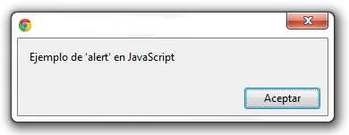
Pop-ups en JavaScript
 El alert es simplemente un mensaje de alerta que avisará al usuario de algún evento. Sus elementos son un texto descriptivo con el alerta pertinente y un botón de
“Aceptar”:
alert("Ejemplo de ‘alert’ en JavaScript");

Slide 20

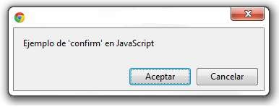
Pop-ups en JavaScript
 Con el confirm se puede mostrar un mensaje al usuario que esperará una respuesta de este, y devolverá true o false dependiendo de la decisión que haya tomado. Sus elementos son los mismos que los del alert pero también incluye un botón de “Cancelar”:
confirm("Ejemplo de ‘confirm’ en JavaScript");

Slide 21

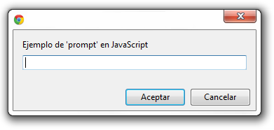
Pop-ups en JavaScript
 El prompt es un mensaje que espera una cadena de caracteres introducida por el usuario y la devuelve en forma de String. Tiene los mismos elementos que el confirm más el cuadro de texto donde puede escribir el usuario:
prompt("Ejemplo de ‘prompt’ en JavaScript");

Slide 22

Funciones predefinidas en JavaScript
 eval(String);
Evalúa la cadena String que le viene por su único parámetro como si fuera una sentencia JavaScript. Si es una sentencia correcta, se ejecutará:
eval(‚alert(‘La función eval ejecutará este alert’);‛);

Slide 23

Funciones predefinidas en JavaScript
 parseInt(String, [opcional]base);
Convierte la cadena de caracteres del primer parámetro (que deben ser números) a entero. El segundo parámetro opcional indica la base del número (por defecto, base 10). Si la conversión no se puede efectuar, devolverá NaN:
parseInt(‚479‛); parseInt(‚51627‛, 8);
parseInt(‚1001010‛, 2);

Slide 24

Funciones predefinidas en JavaScript
 escape(String);
Convierte los caracteres especiales de la cadena pasada por parámetro a su correspondiente valor en código ASCII. Los caracteres especiales son aquellos diferentes a los alfanuméricos y a los símbolos @, *, -, _, +, . y /. Los valores se mostrarán con el símbolo % seguido del código ASCII en hexadecimal. Su función inversa es unescape:
escape("!@#$%^&*()_+|");
output: %21@%23%24%25%5E%26*%28%29_+%7C
escape(‚Hola ,¿qué tal?‛);
output: Hola%2C%20%BFqu%E9%20tal%3F

Slide 25

JavaScript en la actualidad
Hoy en día, prácticamente todos los navegadores soportan JavaScript (esto no era así hasta no hace mucho)
Podemos utilizar las etiquetas <noscript> y
</noscript> como alternativa para los navegadores que no acepten JavaScript:
<noscript>Si puede leer este mensaje, es que
su navegador no soporta JavaScript.</noscript>

Slide 26


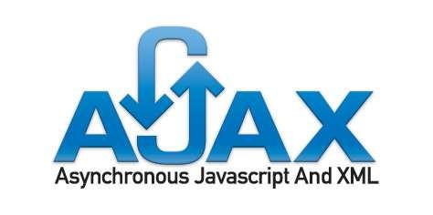
JavaScript en la actualidad
Las posibilidades que ofrece JavaScript han propiciado la aparición de nuevas tecnologías basadas en él, como son Ajax y jQuery.

Slide 27
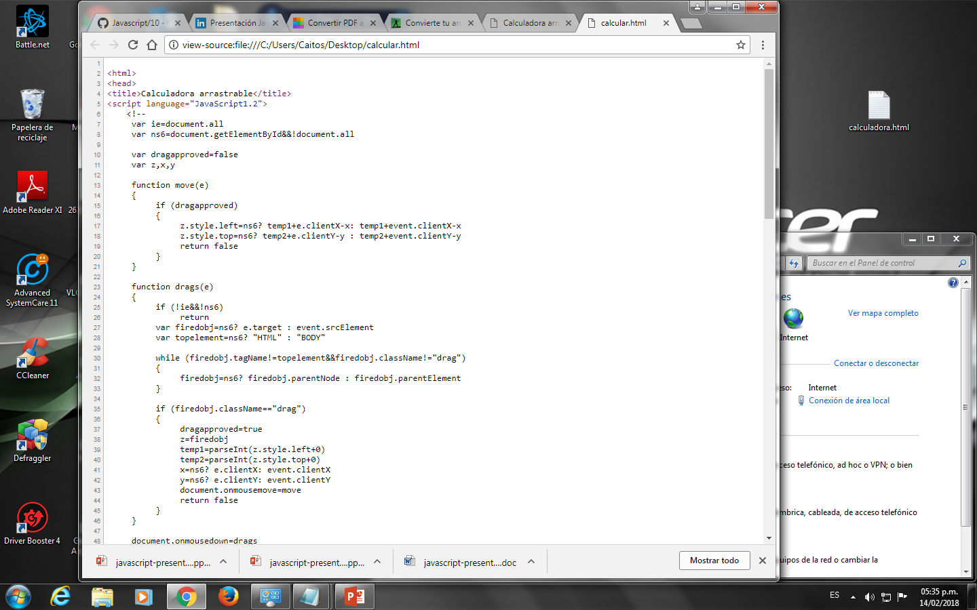
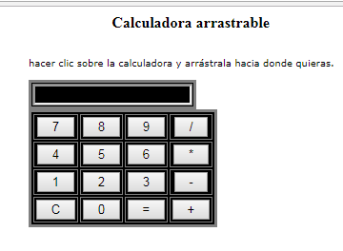
Ejemplo

Slide 28
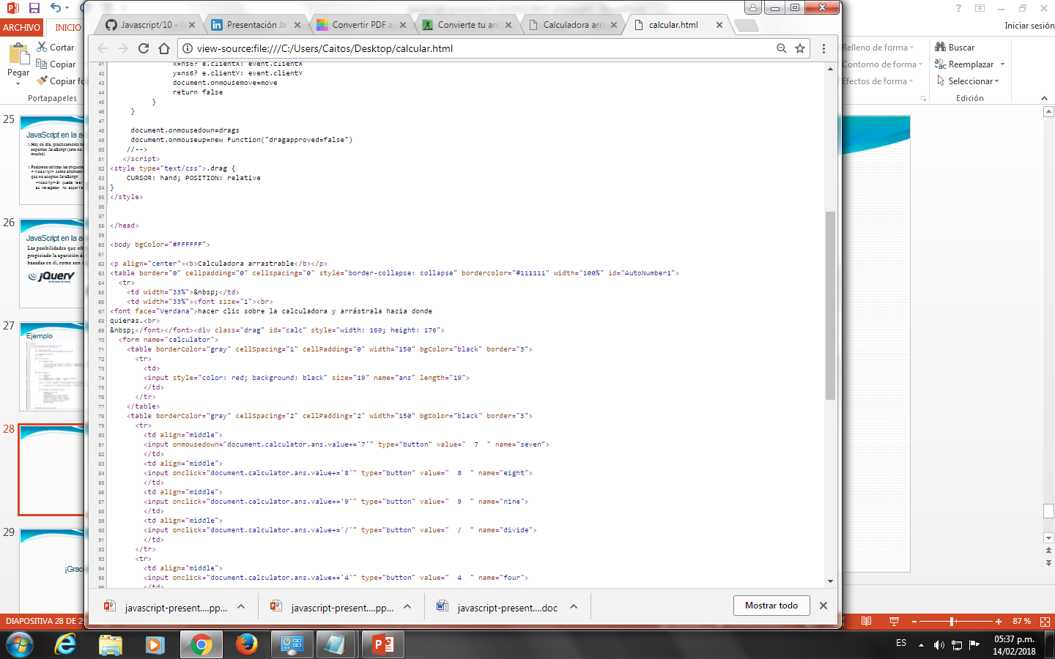

Slide 29
¡Gracias!

